Slide 1

MÓDULO 19 · MATEMÁTICA · AULA 290
Gráficos de Dispersão
Tendência visual não prova causa e efeito
Gráficos de dispersão

Slide 2
Para começar
Mais vendas de sorvete estão associadas a mais afogamentos. Isso significa que vender sorvete CAUSA afogamentos?
POSSOR · Estatística · Aula 290
2

Slide 3
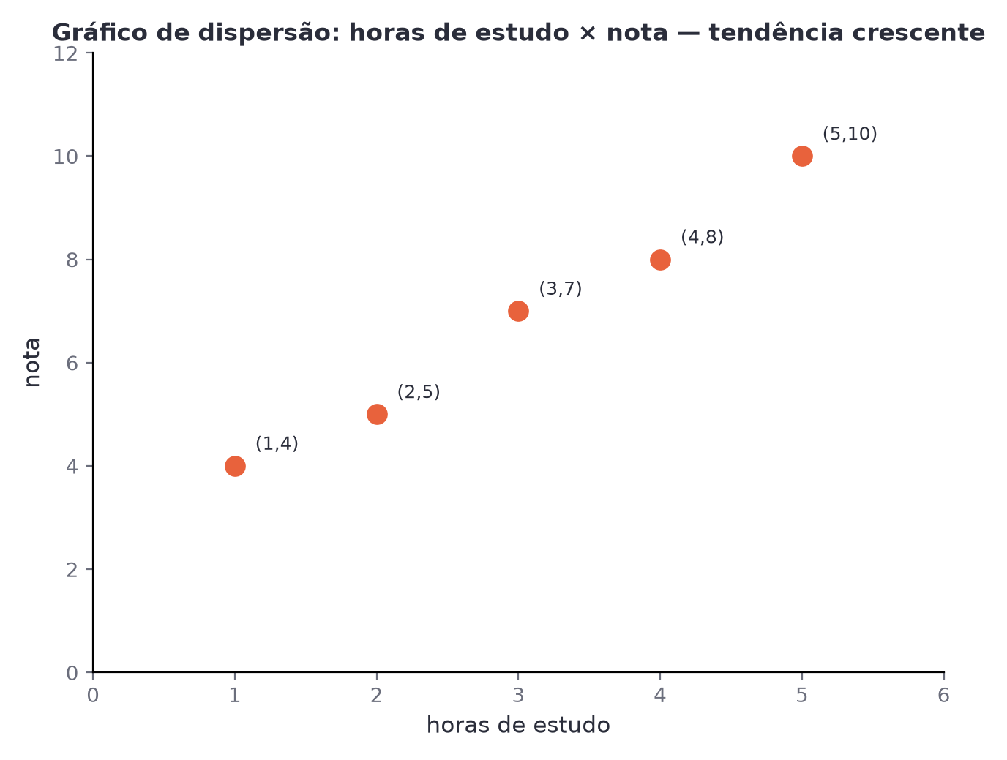
O conceito central
Gráfico de dispersão mostra pares (x,y) e revela tendências — mas tendência não prova causa.
POSSOR · Estatística · Aula 290
3

Slide 4
Como funciona
Uma terceira variável pode explicar as duas ao mesmo tempo, sem que uma cause a outra.
• Marque cada par (x,y) como um ponto no plano cartesiano
• Observe a tendência: crescente, decrescente ou nenhuma
POSSOR · Estatística · Aula 290
4

Slide 5

Cuidado com essa armadilha
Concluir uma relação de causa e efeito só por uma tendência visual no gráfico.
POSSOR · Estatística · Aula 290
5

Slide 6
Exemplo resolvido
Sorvete e afogamentos aumentam juntos no verão.
Existe tendência visual (correlação)
Mas a causa real é o calor do verão, não uma causando a outra
POSSOR · Estatística · Aula 290
6

Slide 7
Roteiro de hoje
1
Pergunta inicial
2
Correlação ≠ causa
3
Exemplo
4
Exercícios
POSSOR · Estatística · Aula 290
7

Slide 8

Hora dos Exercícios — Fixação
QUESTÃO 1
O que representa cada ponto de um gráfico de dispersão?
💡 Dica
Ao ver uma tendência num gráfico de dispersão, pergunte: existe uma terceira variável explicando as duas?
POSSOR · Estatística · Aula 290
8

Slide 9

Gabarito e Encerramento
Resposta
Um par ordenado (x,y) das duas variáveis observadas.
Resumo da Aula
Antes de comparar duas variáveis num gráfico, é preciso saber resumir uma variável sozinha — média, próxima aula.
• Uma tendência visual não prova que uma variável causa a outra.
Próxima aula: Módulo concluído.
POSSOR · Estatística · Aula 290
9

